Slide 1
ΕΞΩΣΩΜΑΤΙΚΗ ΓΟΝΙΜΟΠΟΙΗΣΗ
ΔΡ. ΤΣΑΓΙΑΣ ΝΙΚΟΛΑΟΣ
ΜΑΙΕΥΤΗΡΑΣ
ΓΥΝΑΙΚΟΛΟΓΟΣ ΑΝΑΠΑΡΑΓΩΓΗΣ
ΒΙΟΛΟΓΟΣ

Slide 2
Υπογονιμότητα
Η μέση συχνότητα σύλληψης σε ζευγάρια αποδεδειγμένης γονιμότητας κυμαίνεται περί το 20% κατά εμμηνορρυσιακό κύκλο, με μια σχετικά αυξημένη πιθανότητα τον πρώτο μήνα της προσπάθειας.
Μόνο το 90% των γόνιμων ζευγαριών επιτυγχάνει κύηση στον πρώτο χρόνο και το 95% στη διετία.

Slide 3
Υπογονιμότητα
Υπογονιμότητα ορίζεται η μη επίτευξη κύησης ύστερα από έναν τουλάχιστο χρόνο σεξουαλικών επαφών χωρίς προφύλαξη.
Αφορά ένα ποσοστό 10-15% των ζευγαριών της αναπαραγωγικής ηλικίας.
Η εφαρμογή της εξωσωματικής γονιμοποίησης (In vitro Fertilisation) τα τελευταία 43 χρόνια αποτελεί τη σημαντικότερη εξέλιξη στην αντιμετώπιση της υπογονιμότητας.

Slide 4
Υπογονιμότητα
Η εμφάνιση υπογονιμότητας αυξάνει με την πρόοδο της ηλικίας.
Σημαντική αύξηση της υπογονιμότητας έχουμε τις τελευταίες δεκαετίες, εφόσον μία στις πέντε γυναίκες στις ΗΠΑ και στις αναπτυγμένες χώρες της Ευρώπης αποφασίζει να αποκτήσει το πρώτο παιδί μετά τα 35 χρόνια.
Η εξωσωματική γονιμοποίηση εφαρμόστηκε κατ΄αρχήν σε ασθενείς με σοβαρές βλάβες των σαλπίγγων.
Γενικότερα το σύνολο των τεχνικών που εφαρμόζονται με σκοπό την επίτευξη εγκυμοσύνης περιλαμβάνεται στον όρο «Υποβοηθούμενη Σύλληψη»

Slide 7
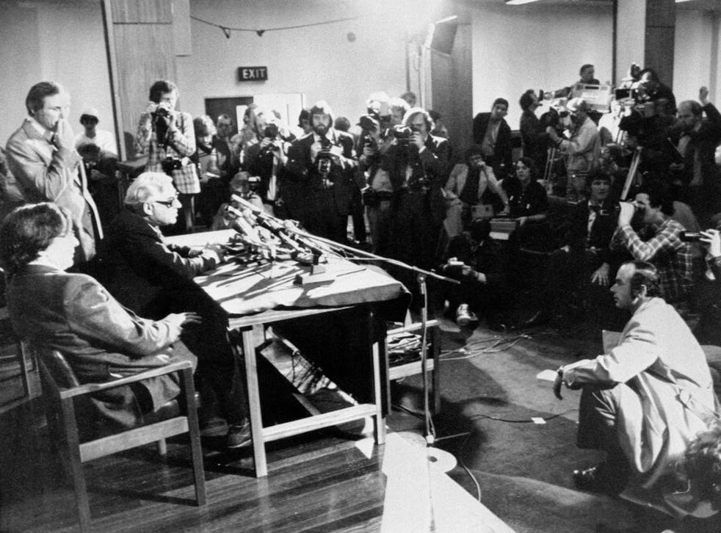
Η Louise Brown γεννήθηκε 3 λεπτά πριν τα μεσάνυκτα της 25ης Ιουλίου του 1978

Slide 8
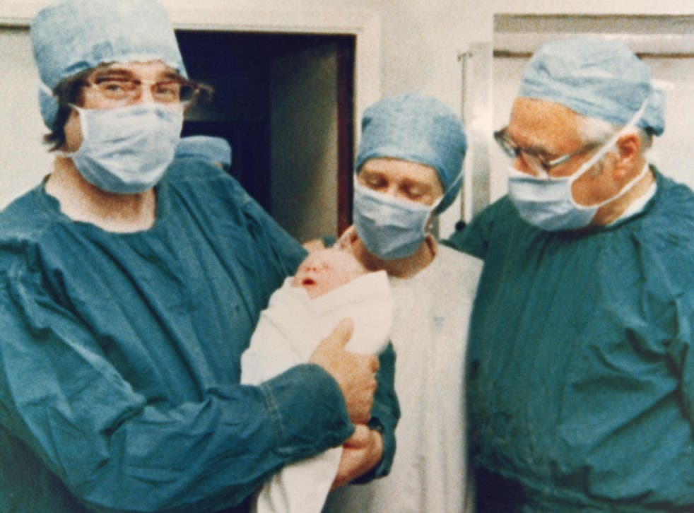
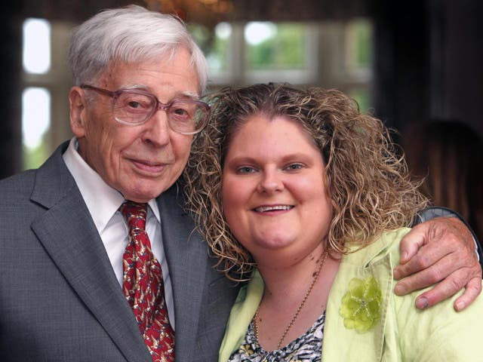

Slide 9
EΝΔΕΙΞΕΙΣ ΕΞΩΣΩΜΑΤΙΚΗΣ ΓΟΝΙΜΟΠΟΙΗΣΗΣ
Σαλπιγγική βλάβη
Ανεξήγητη στειρότητα
Ενδομητρίωση
Αποτυχία άλλων θεραπευτικών
μεθόδων
Τραχηλικός παράγων
Πρόωρη ωοθηκική ανεπάρκεια
Μητρικά κληρονομικά
νοσήματα
Διαμαρτίες της μήτρας
Αποφρακτική αζωοσπερμία
Λειτουργικές διαταραχές σπέρματος και ωαρίων

Slide 10
Η εξωσωματική γονιμοποίηση στην Ελλάδα σε αριθμούς
300.000 ζευγάρια αντιμετωπίζουν πρόβλημα υπογονιμότητας
12.000 -13.000 κύκλοι εξωσωματικής ετησίως
2.500 – 3.000 παιδιά γεννιούνται κάθε χρόνο ετησίως με εξωσωματική γονιμοποίηση (2-3% του συνόλου των παιδιών που γεννιούνται)
Κάθε μέρα έρχονται στον κόσμο 6 «παιδιά του σωλήνα»

Slide 11
ΣΤΑΔΙΑ ΕΞΩΣΩΜΑΤΙΚΗΣ ΓΟΝΙΜΟΠΟΙΗΣΗΣ
ΠΡΟΚΛΗΣΗ ΩΟΘΥΛΑΚΙΟΡΡΗΞΙΑΣ
ΩΟΛΗΨΙΑ
ΓΟΝΙΜΟΠΟΙΗΣΗ
ΕΜΒΡΥΟΜΕΤΑΦΟΡΑ

Slide 12
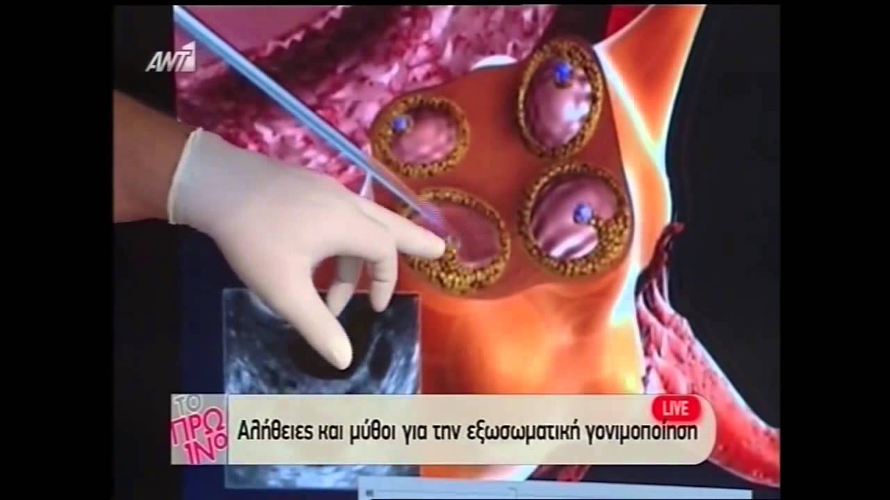
ΩΟΛΗΨΙΑ

Slide 13
ΚΛΑΣΣΙΚΗ IVF
ΓΟΝΙΜΟΠΟΙΗΣΗ
ICSI

Slide 14
ΚΛΑΣΣΙΚΗ IVF

Slide 15
ΚΛΑΣΣΙΚΗ IVF
Τοποθέτηση ωαρίων σε καλλιεργητικό υλικό, μαζί με σπερματοζωάρια
• Τα ωάρια βρίσκονται σε σύνδεση με τα συνοδευτικά τους κύτταρα
• Η τοποθέτηση μπορεί να γίνει σε καλλιεργητική σταγόνα, μέσα σε τρυβλίο, πιάτο με θήκες ή σωληνάριο
• Ωάρια, με τα συνοδευτικά τους κύτταρα, & σπερματοζωάρια αφήνονται για ικανό χρόνο μέσα σε επωαστικό κλίβανο (37οC, ΡΗ=7,3-7,4, ατμόσφαιρα CO2 και χαμηλού Ο2 )

Slide 16
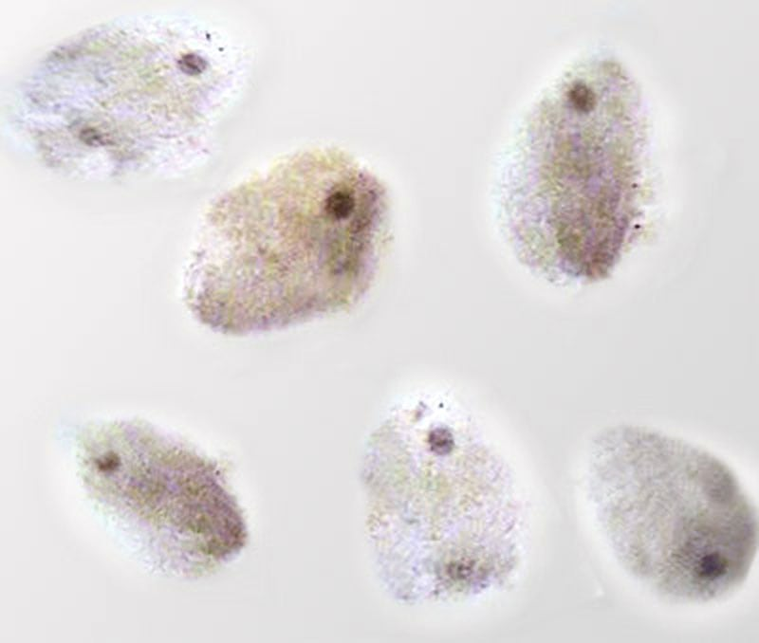
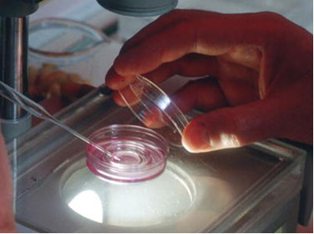
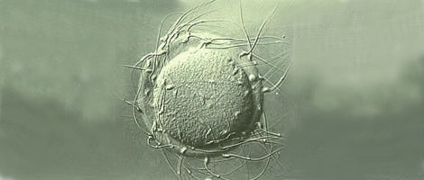
ΚΛΑΣΣΙΚΗ IVF

Slide 17
ΚΛΑΣΣΙΚΗ IVF
Τα σπερματοζωάρια να εισέλθουν και να διαλύσουν τη μάζα των συνοδευτικών κυττάρων
Κάποια από αυτά, να προσκολληθούν στη διάφανη ζώνη
Ένα να τη διαπεράσει, να προσκολληθεί στη μεμβράνη του ωαρίου και να εισέλθει σε αυτό

Slide 18
Τεχνικά θέματα
Πόσο καλλιεργητικό υλικό;
Πόσα ωάρια ανά καλλιεργητική σταγόνα;
Με κάλυψη λαδιού ή χωρίς λάδι;
Πόσα σπερματοζωάρια;
Μετά από επεξεργασία;
Πόσο χρόνο θα αφήσουμε σπερματοζωάρια και ωάρια μαζί;
Πότε θα ελέγξουμε τη γονιμοποίηση;

Slide 19
ΚΛΑΣΣΙΚΗ IVF
Πόσα ωάρια ανά καλλιεργητική σταγόνα;
• 1-3, συνήθως
• Κάθε εμβρυολόγος ακολουθεί τη δική του πρακτική
Πόσα σπερματοζωάρια; Μετά από επεξεργασία;
• ΠΑΝΤΑ μετά από επεξεργασία
• Ιδανικά, πρέπει να βάλουμε ΜΟΝΟΝ σπερματοζωάρια με προωθητική κίνηση και χωρίς σπερματικό πλάσμα
• Συνήθως: 25-100000 σπερματοζωάρια με προωθητική κίνηση ανά ωάριο
• Μία χρήσιμη μελέτη: Wolf et al (1984): Sperm Concentration and the Fertilization of Human Eggs In vitro. Biol. Reprod., 31, 837-848

Slide 20
Πόσο χρόνο θα αφήσουμε σπερματοζωάρια & ωάρια μαζί;
• Έχει παρατηρηθεί είσοδος σπερματοζωαρίου 45 λεπτά μετά την έκθεση του ωαρίου [Plachotet al. (1986). Hum. Reprod.,1, 237-242]
• Παλαιότερα, συνηθίζονταν να αφήνονται για 16-18 ώρες
• Η παρατεταμένη συνεύρεση σπερματοζωαρίων – ωαρίων εγκυμονεί κινδύνους για τα ωάρια
• Μια συνηθισμένη πρακτική είναι 4 ώρες
Πότε θα ελέγξουμε τη γονιμοποίηση;
• Όταν απομακρύνουμε το ωάριο από τα σπερματοζωάρια, το ξεπλένουμε καλά με καλλιεργητικό υλικό
• Ο έλεγχος της γονιμοποίησης παραδοσιακά γίνεται μετά από 16-18 ώρες.
• Τα πράγματα έχουν αλλάξει με τους timelapse κλιβάνους – Σε αυτούς μπορούμε να κάνουμε έλεγχο πάρα πολύ νωρίτερα - συνεχώς

Slide 21
ICSI

Slide 22
PALERMO G ET AL ., LANCET 1992
INTRACYTOPLASMIC SPERM INJECTION

Slide 23
ICSI
• Λύση σε περιπτώσεις αποτυχίας γονιμοποίησης με απλή εξωσωματική
• Υπερνικήθηκαν προβλήματα σε περιπτώσεις σοβαρής ανδρικής υπογονιμότητας
• Δυνατή η γονιμοποίηση με εξαιρετικά φτωχά δείγματα σπέρματος φρέσκων ή με φτωχή βιωσιμότητα μετά από κατάψυξη
• Σπερματοζωάρια ακόμα και από ορχικό ιστό (TESE) ή επιδιδυμίδα (MESA)
• Σπερματοζωάρια από κατεψυγμένο ιστό μετά από TESE ή MESA

Slide 24
ΕΝΔΕΙΞΕΙΣ ΜΙΚΡΟΓΟΝΙΜΟΠΟΙΗΣΗΣ -ICSI
Μικρός αριθμός σπερματοζωαρίων με καλή κινητικότητα
Σοβαρή τερατοσπερμία
Προβλήματα με τη σύνδεση και τη διείσδυση του σπερματοζωαρίου στο ωάριο
Αντισπερματικά αντισώματα
Αποτυχία με άλλες μεθόδους IVF • Κατεψυγμένο σπέρμα περιορισμένης ποσότητας και χαμηλής ποιότητας
Απόφραξη του ανδρικού αναπαραγωγικού σωλήνα που δεν αποκαθίσταται
American Society for Reproductive Medicine. http://www.asrm.org/Patients/FactSheets/ICSI-Fact.pdf. 2001. Palermo et al. Sem Reprod Med. 2000;18:161. Campbell και Irvine. Br Med Bull. 2000;56:616

Slide 25
ΕΞΟΠΛΙΣΜΟΣ ΚΑΙ ΑΝΑΛΩΣΙΜΑ
Ανεστραμμένο μικροσκόπιο
• Μικροχειριστήρια
• Για συγκράτηση του ωαρίου (holding)
• Για την έγχυση του σπερματοζωαρίου (injection)
• Μπορεί να είναι και τα δυο με αέρα, λάδι ή μικτά • Αντικραδασμική βάση – για αποφυγή πρόκλησης βλάβης στα ωάρια κατά την είσοδο της πιπέτας έγχυσης
• Γυάλινες μικροπιπέτες για την συγκράτηση του ωαρίου (holding) και την έγχυση του σπερματοζωαρίου (injection)

Slide 26
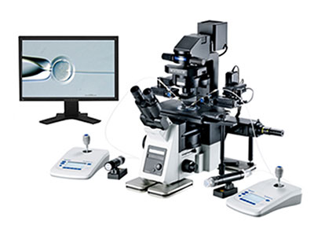
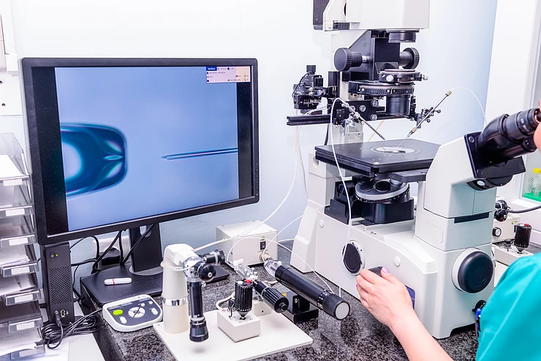

Slide 27
ΕΞΟΠΛΙΣΜΟΣ ΚΑΙ ΑΝΑΛΩΣΙΜΑ
Πιπέτες για την μηχανική απομάκρυνση των κυττάρων που περιβάλλουν το ωάριο
Διάλυμα ενζύμου (υαλουρονιδάση) φυσικής ή συνθετικής προέλευσης για την έκδυση των κυττάρων που περιβάλλουν το ωάριο
Αντιδραστήριο για την επιβράδυνση της κινητικότητας των σπερματοζωαρίων
PVP (polyvinylpyrrolidone) – αδρανές μόριο (δεν μετέχει σε μεταβολισμό κυττάρων) • SPERM SLOW – περιέχει υαλουρονικό οξύ

Slide 28
BHMATA ICSI
Καθαρισμός των ωαρίων από τα κύτταρα που τα περιβάλλουν (stripping)
• Απαραίτητο βήμα για να διαπιστωθεί ο βαθμός ωρίμανσης των ωαρίων. Μόνο ωάρια στη μετάφαση ΙΙ μπορούν να χρησιμοποιηθούν – ύπαρξη του πολικού σωματίου
• Προετοιμασία σπέρματος και αραίωση εάν χρειάζεται ώστε να μην είναι δύσκολη η επιλογή και ο διαχωρισμός

Slide 29
BHMATA ICSI
Μικρός αριθμός ωαρίων τοποθετείται ανά ένα σε κάθε σταγόνα σε τρυβλίο το οποίο περιέχει επίσης σπερματοζωάρια σε υλικό επιβράδυνσης της κινητικότητας (σε ξεχωριστή σταγόνα)
Τοποθετούνται οι πιπέτες συγκράτησης και έγχυσης στα μικροχειριστήρια και ελέγχονται για την ομαλή κίνηση υγρού
Με την πιπέτα έγχυσης επιλέγεται ένα σπερματοζωάριο με καλή μορφολογία και κινητικότητα. Με τη βοήθεια της πιπέτας έγχυσης “σπάμε” την ουρά του σπερματοζωαρίου

Slide 30
BHMATA ICSI
Αναρροφούμε το σπερματοζωάριο στην πιπέτα έγχυσης με την ουρά πρώτα ώστε η κεφαλή να είναι κοντά στην είσοδο
• Το ωάριο συγκρατείται με τη βοήθεια της πιπέτας συγκράτησης σε θέση ώστε το πολικό σωμάτιο να βρίσκεται στην ώρα 6 ή 12
• Σπάμε τη ZP και με απαλή κίνηση σπάμε το ωολήμα και αναρροφούμε λίγο κυτταρόπλασμα το οποίο επανεγχύουμε μαζί με το σπερματοζωάριο

Slide 31
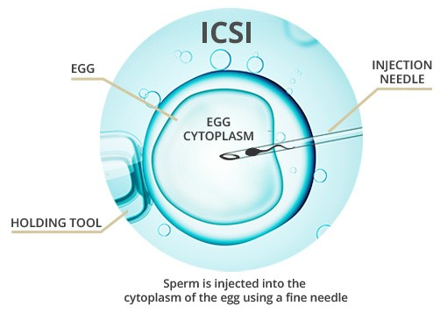

Slide 32
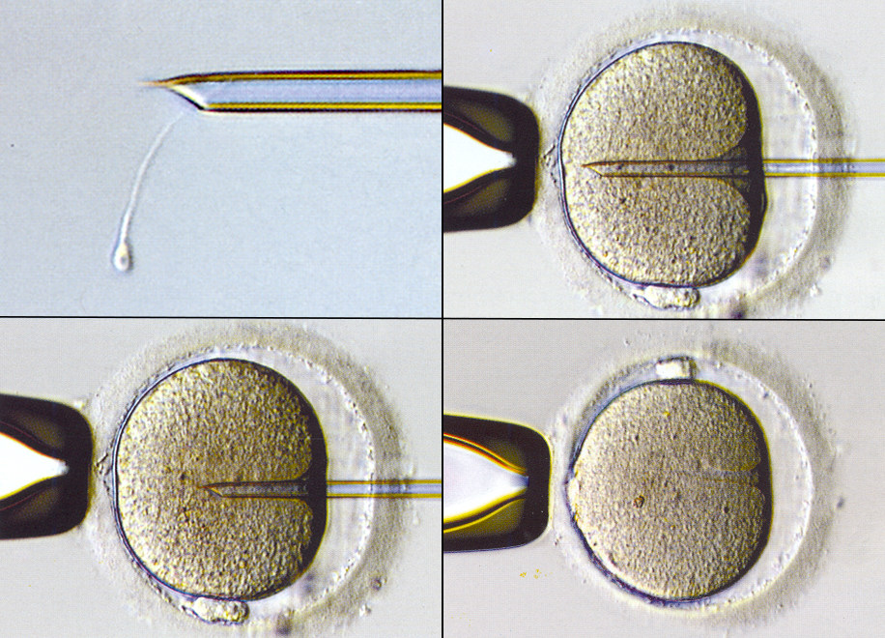

Slide 33
ΕΛΕΓΧΟΣ ΓΟΝΙΜΟΠΟΙΗΣΗΣ

Slide 34
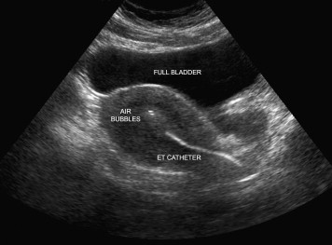
ΕΜΒΡΥΟΜΕΤΑΦΟΡΑ

Slide 35
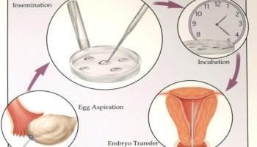
BHMATA ΕΞΩΣΩΜΑΤΙΚΗΣ ΓΟΝΙΜΟΠΟΙΗΣΗΣ

